Slide 1
Невронни мрежи
Neural Networks

Slide 2
Същност на алгоритъма
Класификационен и прогностичен метод;
За изследване на сложни зависимости, които не подлежат на моделиране с другите DM алгоритми;
Необходими данни: една ключова колона, една или повече входни и една или повече изходни променливи;
За всяка изходна променлива се изгражда отделна мрежа;
В областта на маркетинга невронни мрежи се използват за:
Изследване на влиянието на фактори върху резултат (напр. маркетингови разходи, канали за комуникация и др. върху резултата от маркетинговата кампания);
Прогнозиране на резултат от кампания;
Избор на целеви клиенти по кампания;
Прогнозиране на реакцията на клиентите (напр. превключване, загуба на клиента, отговор на оферта и др.).

Slide 3
Multilayer perceptron
Входен слой: Всички възможни стойности на входните променливи;
Скрит слой: Получава входни сигнали, присвоява им относителни тегла и предава информацията на изходния слой. Относителното тегло определя степен и посока на влияние на входната променлива върху резултата.
Изходен слой: Прогнозни стойности.
Вход
Скрит слой
Изход

Slide 4
Видове неврони
Входни (input), скрити (hidden) и изходни (output);
Дискретна входна променлива генерира по един входен неврон за всяка категория и един за липсващи стойности (missing);
Непрекъсната входна променлива генерира два входни неврона – един за липсващи стойности и един за самата стойност;
Броят на изходните неврони се определя в зависимост от типа на променливата (категорийна и непрекъсната) по същия начин, като при входните неврони

Slide 5
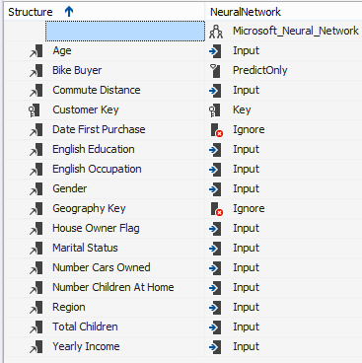
Приложение на НМ
Задача: Да се идентифицират факторите, влияещи върху резултатната променлива Bike Buyer;
Да се прогнозира стойността на резултатната променлива;
Входни данни – v Target Mail

Slide 6
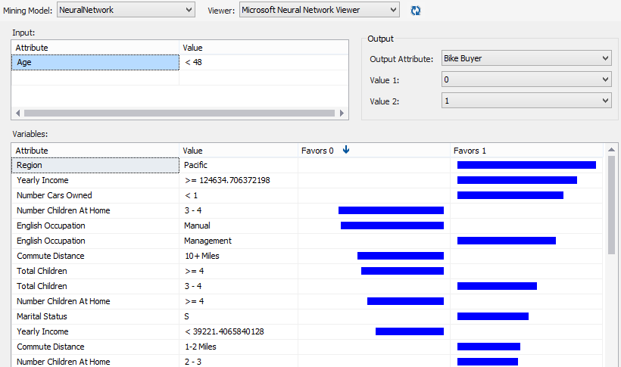
Резултат – Mining Model Viewer

Slide 7
Параметри на модела
HIDDEN_NODE_RATION – Параметър за изчисляване на броя на невроните в скрития слой = HIDDEN_NODE_RATIO * sqrt({брой входни неврони} * {брой изходи}). 0=без скрит слой;
HOLDOUT_PERCENTAGE – Процент от случаите от обучителното множество, които да се използват за изчисляване на грешката.
SAMPLE_SIZE – брой случаи за обучение на модела; Обучителното множество се определя като MIN (SAMPLE_SIZE, Общ брой случаи* (1- HOLDOUT_PERCENTAGE/100).
MAXIMUM_INPUT_ATTRIBUTES, MAXIMUM_OUTPUT_ATTRIBUTES – Определя максимален брой на входни/изходни атрибути, които алгоритъмът може да обработи преди да стартира автоматично избиране;
MAXIMUM_STATES – максимален брой състояния, поддържани от алгоритъма. Ако атрибутът има повече състояния от MAXIMUM_STATES, алгоритъмът използва най-често срещаните, и третира останалите като липсващи (missing).

Slide 8
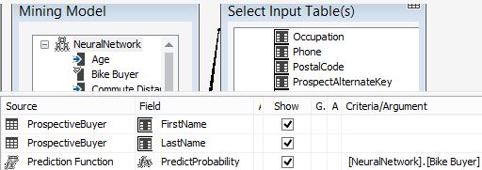
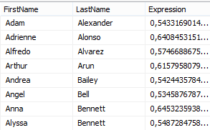
Прогнозиране с Mining Model Prediction
Прогнозиране вероятност от купуване на колело за нови клиенти (Prospective Buyer)

Slide 9
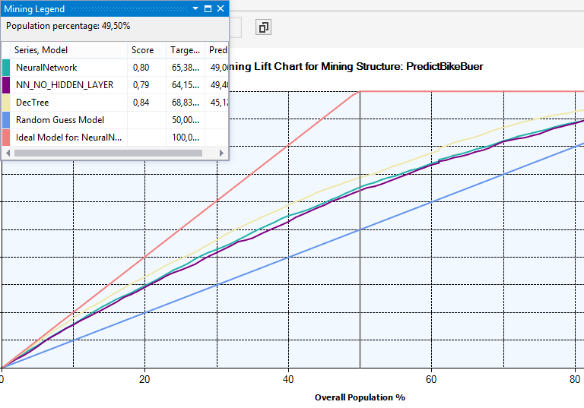
Сравняване на моделите с Lift Chart
Модел 1 – невронна мрежа със скрит слой;
Модел 2– невронна мрежа без скрит слой;
Модел 3 – дърво на решенията;
Прогнозна стойност – BikeBuyer=1

Slide 10
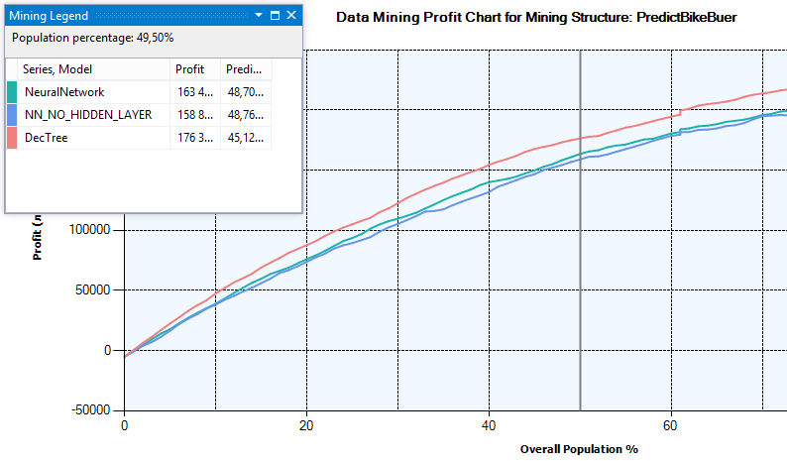
Сравняване на моделите с Profit Chart
Модел 1 – невронна мрежа със скрит слой;
Модел 2– невронна мрежа без скрит слой;
Модел 3 – дърво на решенията;
Прогнозна стойност – BikeBuyer=1ö
Параметри: случаи - 50000; фиксирани разходи - 5000; разходи за 1 клиент – 3; приход от 1 клиент – 15.

